Slide 1
Redes industriais
Elementos de automação industrial
Aula 03
Prof. Diovani Milhorim

Slide 2
Áreas de Atuação da Automação
  Projetos de novas unidades de operação
  Modernização da planta industrial
  Integração de procedimentos e equipamentos em unidades de produção já existentes

Slide 3
Níveis de Automação Industrial
Manual
Manual
Processo
Computador
Processo
Computador
Manual
Manual
Modo off-line, coleta manual de dados
Off-line, coleta automática de dados
Manual
Processo
Computador
Processo
Computador
Manual
Manual
Modo in-line
Modo on-line, malha aberta
Processo
Computador
Modo on-line, malha fechada

Slide 4
Níveis de Automação - Exemplo
Processo não automatizado :
Controle de nível local através de válvula com volante
Processo semi-automatizado :
  Controle de nível através de válvula com
  atuador para acionamento remoto
Processo totalmente automatizado :
  Controle de nível através de válvula com
  atuador e controlador automático

Slide 5
Processos
Sistemas físicos a serem monitorados, controlados, supervisionados,gerenciados
Processos Contínuos
  As variáveis manipuladas têm natureza contínua
  Processos químicos e robótica
Processos Discretos
  As variáveis manipuladas têm natureza discreta
  Políticas de inter-travamento e manufatura
Sistemas Híbridos
  Variáveis contínuas + Variáveis discretas

Slide 6
Processo Contínuo
Produto A
MISTURADOR
Produto B
LT
LC
TT
TC
AQUECEDOR
H1
vapor

Slide 7
Processos contínuos: variáveis analógicas
nível
mA
t

Slide 8
Processo Discreto
SDV
VASO DE PROCESSO
PSLL
CLP
LSLL
SDV

Slide 9
Processo Discreto
silo baixo
esteira esquerda
válvula silo
esteira direita
caixa esquerda
caixa direita
limite direito
centro
limite esquerdo

Slide 10
Variáveis Discretas
nível
alto
Set-point
normal
24 Vdc
Vdc
0 Vdc
t

Slide 11
Variáveis Discretas
nível
alto
normal
Vdc
24 Vdc
0 Vdc
t

Slide 12
Tipos de Controles
Controle continuo - variáveis analógicas - Controle PID
Controle Discreto - variáveis discretas – Inter-travamento

Slide 13
Controle de Variáveis Contínuas – Estratégia PID
Controlador
mA
Vazão
+
mA
PID
Válvula
Processo
Ref
erro
-
mA
variável controlada
Sensor

Slide 14
Controle de Processos Discretos
A mudança do Estado das variáveis de entrada provoca a mudança das variáveis de saída.
Ex: Pressão alta -> abrir válvula de alívio

Slide 15
Elementos Básicos de automação
Processos
Sensores
Atuadores
Telemetria – tratamento e envio de sinais
Controladores

Slide 16
Sistemas de medição: Sensores
Componentes transdutores de sinais
Condicionamento de sinais
Calibração de sensores
Sistemas de proteção
Entrada
Saída
Observador
Processo
medido
Sistema de medição
Valor verdadeiro
Valor medido

Slide 17
Exemplo de Sensores
Termopares ( temperatura)
Encoderes (giros, posião angular..)
Barômetros (pressão)
Potenciômetros
Ultra-som

Slide 18
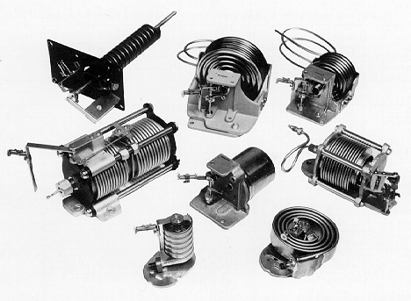
Sensores de Pressão

Slide 19
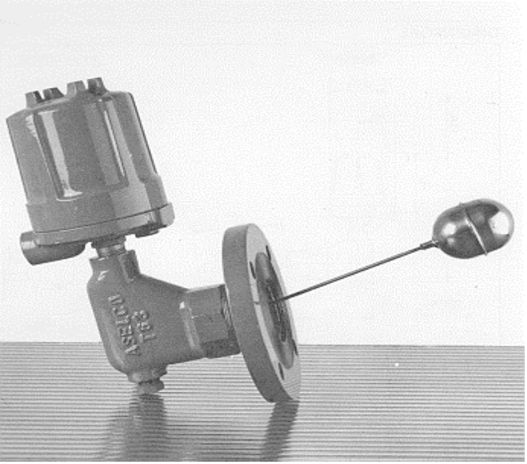
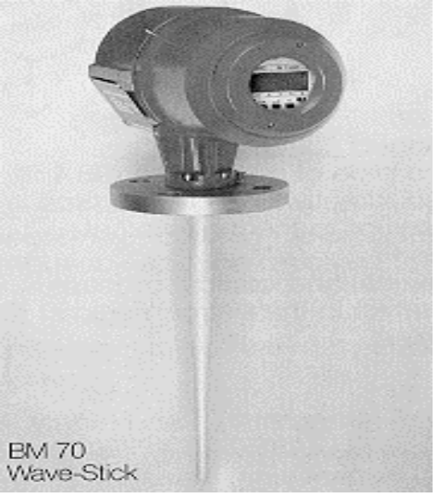
Sensores para Medição de Nível
Baseado em boia
Baseado em radar

Slide 20
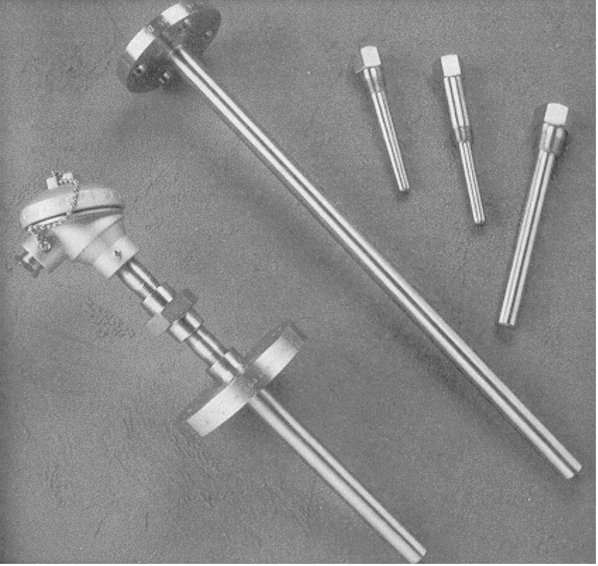
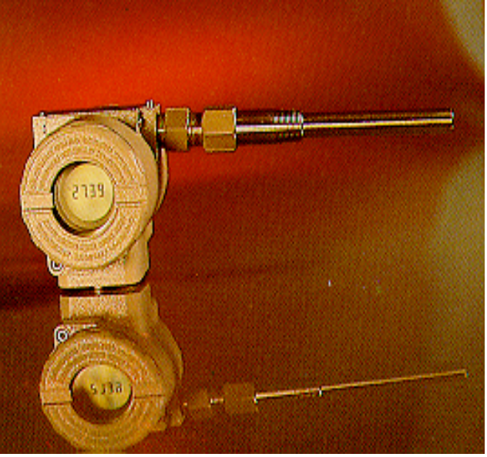
Sensores de Temperatura
Termopares

Slide 21
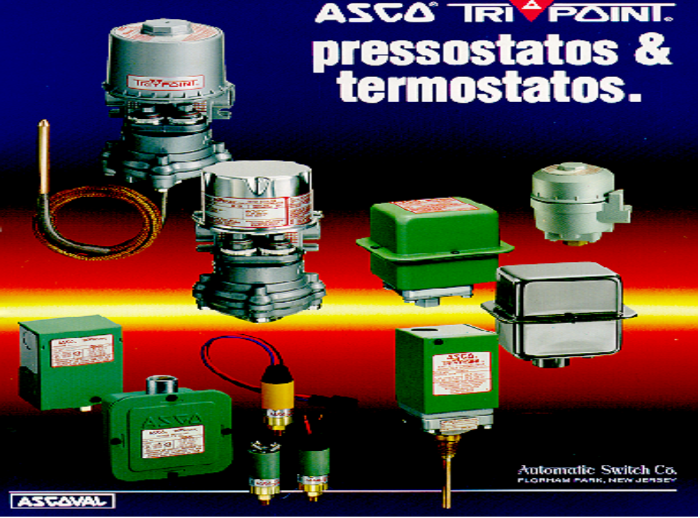
Sensores de Pressão

Slide 22
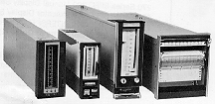
Instrumentos de Leitura

Slide 23
Telemetria
Os sistemas conforme o tipo de energia podem ser:
  Transmissão pneumática (3-15PSI)
  Transmissão eletrônica (4-20mA, 1-5Vcc)
  Transmissão digital ( RS-485 protocolo modbus, RS-232 protocolo HART, RS-422, “FoundationTM Fieldbus”.
  Transmissão hidráulica

Slide 24
Sistemas de Comandos: Atuadores
Amplificadores de energia
Transformadores de energia elétrica (sinal de controle) em outras formas de energia
Sinal de comando
Saída
Sistema de comando
Processo
Atuador

Slide 25
Exemplos de Atuadores
Válvulas
Pistões
Inversores (eletrônica de potência)
Resistências

Slide 26
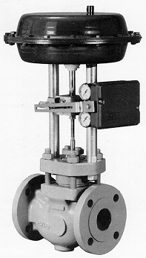
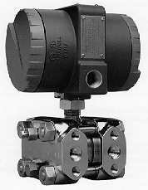
Atuadores - válvulas
Válvula de controle (Fisher)
Transmissor eletrônico

Slide 27
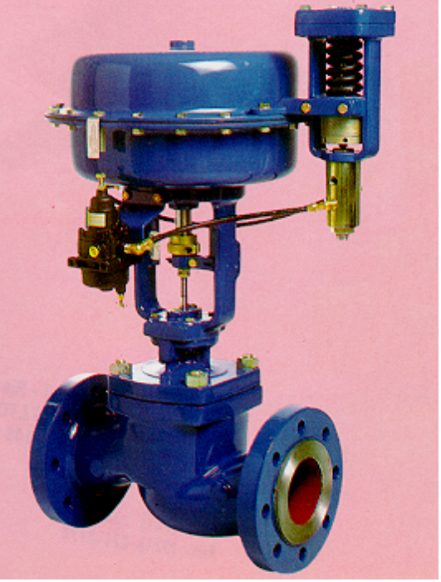
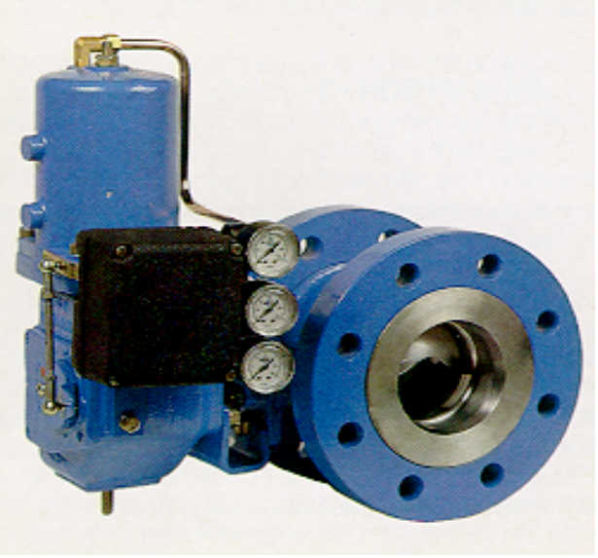
Exemplos de válvulas

Slide 28
Simbologia
TIC 103 | Identificação do instrumento ou tag do instrumento
T 103 | Identificação da malha (malha de temperatura, número 103)
TIC | Identificação funcional (Controlador Indicador de temperatura)
T | Primeira letra (variável da malha)
IC | Letras subseqüentes (função do instrumento na malha

Slide 29
Simbologia
TE-301 sensor de temperatura
TT – 301 transmissor de temperatura
TIC-301 controlador de temperatura
TCV-301 válvula controladora de temperatura

Slide 30
Simbologia
Exemplo de uma malha de controle de Pressão
PIC
211

Slide 31
Controladores
Controlador Lógico Programável
Segundo a ABNT (Associação Brasileira de Normas Técnicas), é um equipamento eletrônico digital com hardware e software compatíveis com aplicações industriais.

Slide 32
Controladores
Controlador Lógico Programável
Segundo a NEMA (National Electrical Manufacturers Association), é um aparelho eletrônico digital que utiliza uma memória programável para armazenar internamente instruções e para implementar funções específicas, tais como lógica, seqüenciamento, temporização, contagem e aritmética, controlando, por meio de módulos de entradas e saídas, vários tipos de máquinas ou processos.

Slide 33
Controladores
Controlador Lógico Programável
Sistema digital (1969) introduzido para substituir relés eletromecânicos
Sistema programável.
Aplicado a controle lógico ou discreto
Grande capacidade de coletar dados e condicionar sinais

Slide 34
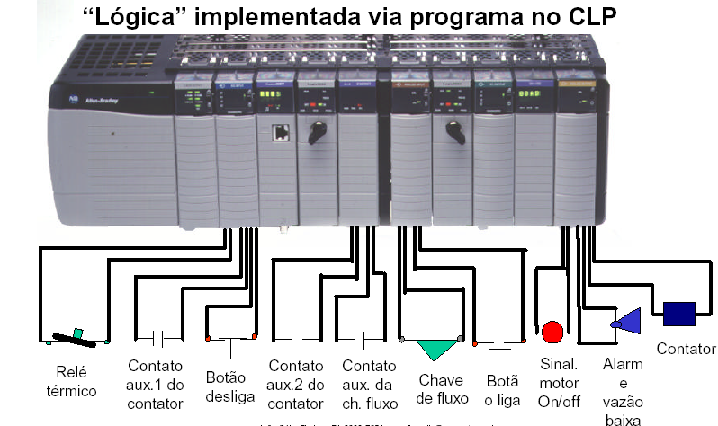
Controladores
Controlador lógico programável

Slide 35
Controle Automático
O controle se diz automático quando se faz uso de controladores programáveis para gerenciamento dos processos que se deseja monitorar e controlar.

Slide 36
Controle Automático
Relógio Externo
Controle
Direto
A/D
D/D
Sensores
Processo Físico
Registro
De Dados
Atuadores
D/A
D/D
Gerência de
Informação
. . .
Base de
Dados
Interface
Homem/Máquina
Terminais, impressoras, etc.

Slide 37
Esquema de Controle Automático
material
Processo
produto
energia
Informação do produto
Informação de entrada
Informação do processo
Sinais de controle
Sistema de controle com computador
Objetivos e informação de gerenciamento
Registros e relatórios
Alarmes e guias para operador

Slide 38



PLC na estrutura de automação
ESC
ESC
Manutenção
REDE ETHERNET
VASO SEPARADOR
F
O
N
T
E
C
P
U
C
O
M
C
O
M
C
O
M
CPU’s DO PLC
SALA DE CONTROLE
F
O
N
T
E
C
P
U
C
O
M
C
O
M
C
O
M
REDE PROPRIETÁRIA DO PLC
CHAVE
PSH
R
E
M
R
E
M
R
E
M
SDV
MÓDULOS REMOTOS DO PLC
BOMBA

Slide 39
Controle Automático
Aquisição de dados:
Primeira aplicação usada pelo computador, ainda usada (e combinada com controle supervisório)
Coleta de dados analógicos e digitais, em tempo real, para armazenagem e uso posterior: análise, indicação, registro, totalização, alar-me, intertravamento e controle

Slide 40
Computador no processo
Aquisição de dados:
Primeira aplicação usada pelo computador, ainda usada (e combinada com controle supervisório)
Coleta de dados analógicos e digitais, em tempo real, para armazenagem e uso posterior: análise, indicação, registro, totalização, alar-me, intertravamento e controle

Slide 41
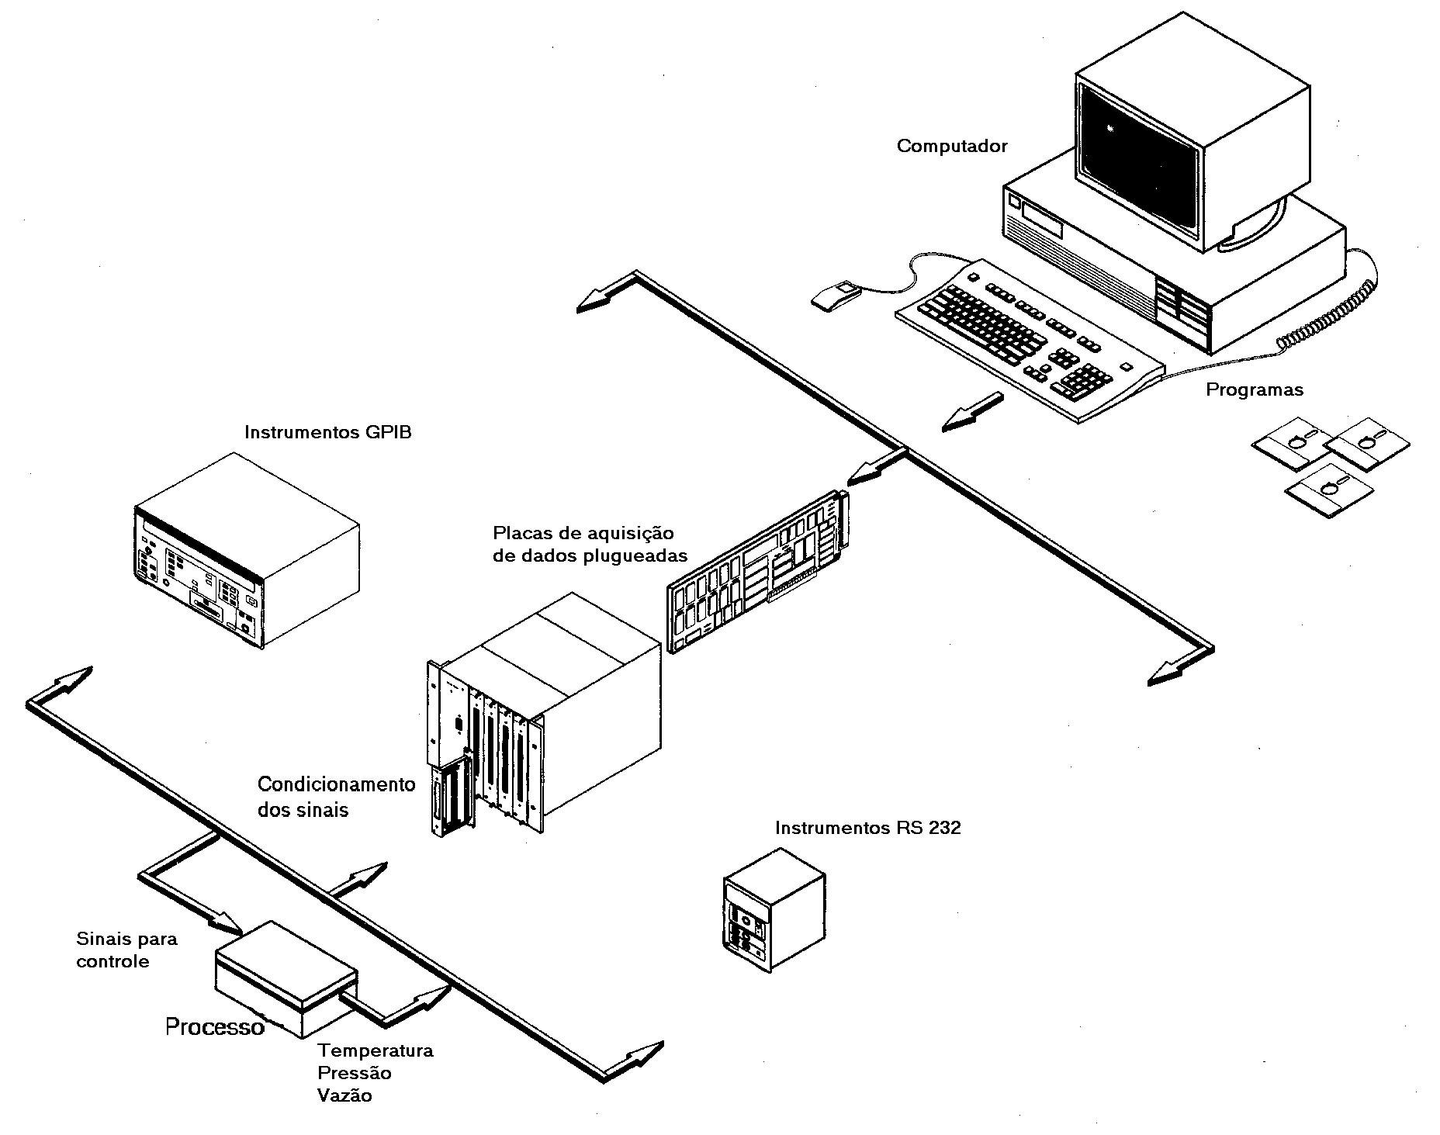
Computador no processo

Slide 42

Computador no processo
Sistema digital de controle distribuído

Slide 43
Sistema digital de controle distribuído
Sistema digital de controle distribuído
Sistema introduzido para substituir painéis de controle convencionais, centralizando tarefas e distribuindo funções
Sistema configurável.
Aplicado a controle contínuo
Possui IHM poderosa e amigável

Slide 44
Sistemas SCADA
Os sistemas SCADA (Supervisory Control And Data Acquisition) começaram a ser idealizados desde a primeira metade do século passado, com a necessidade de obtenção de dados meteorológicos em grande volume
Atualmente eles estão sendo largamente utilizados na indústria, principalmente aquelas cujos processos são geograficamente muito distribuídos

Slide 45
Sistemas SCADA
Elementos básicos:
Centro de Operações (CO) com uma Unidade Mestre (UM), que interage com as URs e uma Interface Homem-Máquina (IHM) baseada em computador
Uma ou mais Unidades Remotas (URs) que interagem diretamente com os processos
Sistema de comunicação que permite a troca de informações entre o CO e as URs

Slide 46
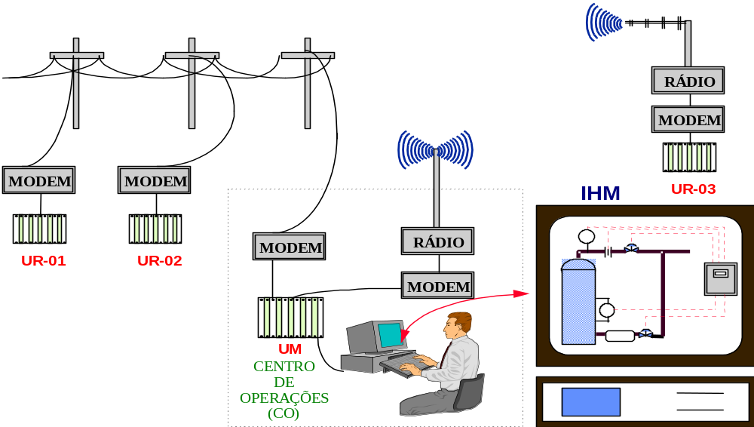
Sistemas SCADA
Sistemas SCADA

Slide 47
Sistemas supervisórios
Permitem uma visualização gráfica com informações do processo por cores e animações
Dão ao projetista um ampla gama de comunicação com os mais diversos tipos de marcas e modelos de equipamentos disponíveis no mercado

Slide 48
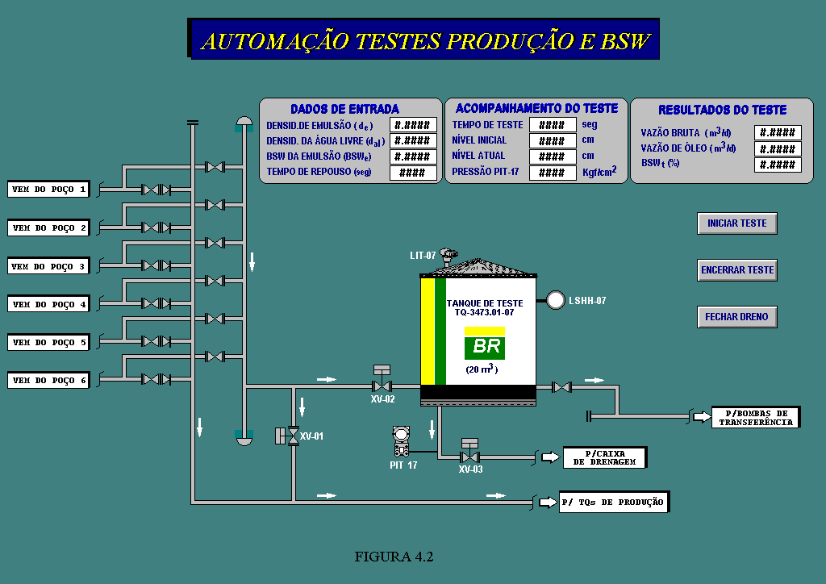
Sistemas supervisórios

